Slide 1




Суетологи
Анализ трековых данных воздушных судов

Slide 2

1
Команда
Рашад Гасумов − анализ данных, проработка и разработка модели
Виктор Погуляев − фулстек-разработчик
Арсений Николайчук − анализ данных, проработка и разработка модели

Slide 3
2
Проблема
Заданы два текстовых файла, содержащих трековые данные воздушных судов. Файл Х содержит трековые данные нормального качества, подходящие для дальнейшего использования (Х треков). Файл Y содержит трековые данные с ошибками разного рода (Х треков).
Каждая запись в файле представляет собой трековые данные одного рейса. Требуется построить алгоритм и ПО, способное классифицировать множество поступающих в него трековых данных на два множества – трековые данные, пригодные для дальнейшего использования, и трековые данные с ошибками.
Требуется построить алгоритм и ПО, способное классифицировать множество поступающих в него трековых данных на два множества – трековые данные, пригодные для дальнейшего использования, и трековые данные с ошибками.

Slide 4
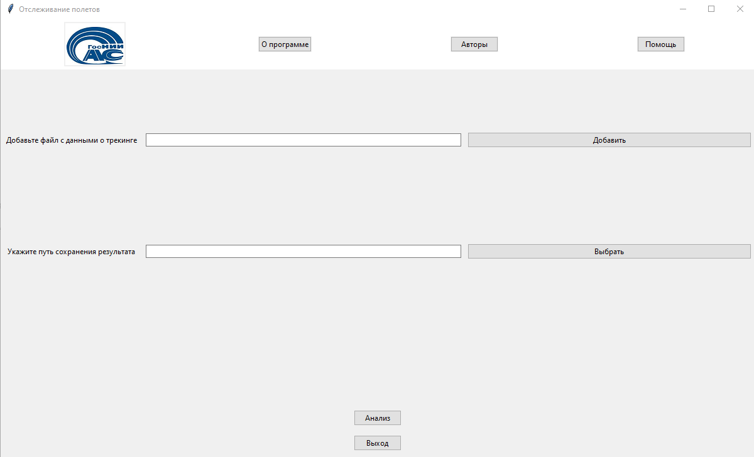
3
Решение
Решение задачи реализовано с помощью нейронной сети
Интерфейс

Slide 5
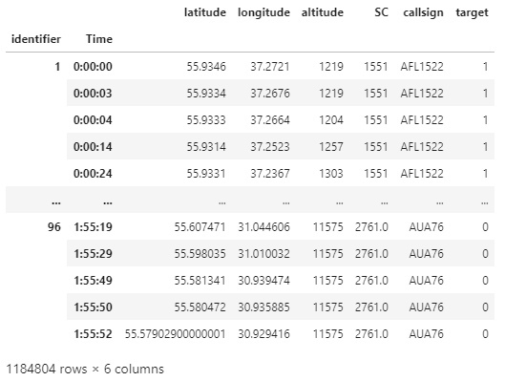
4
Решение
Для решения необходимо добавление целевой переменной (target), объединить плохие и хорошие треков за день в один и сгруппировать выборку по идентификатору полета, связав со временем

Slide 6




5
Стек технологий
TensorFlow
Keras
Pandas
Tkinter

Slide 7
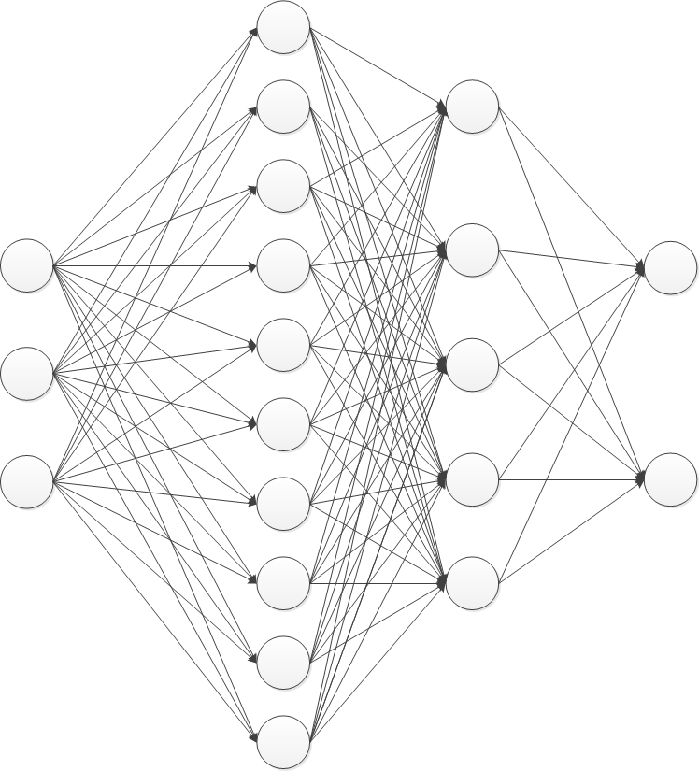
7
Схема нейронной сети

Slide 8
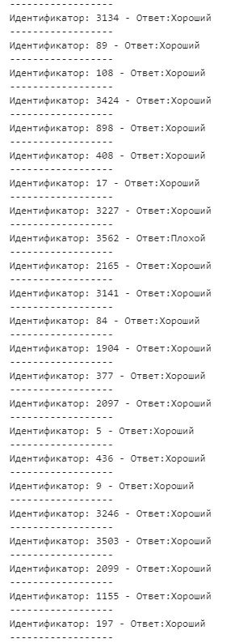
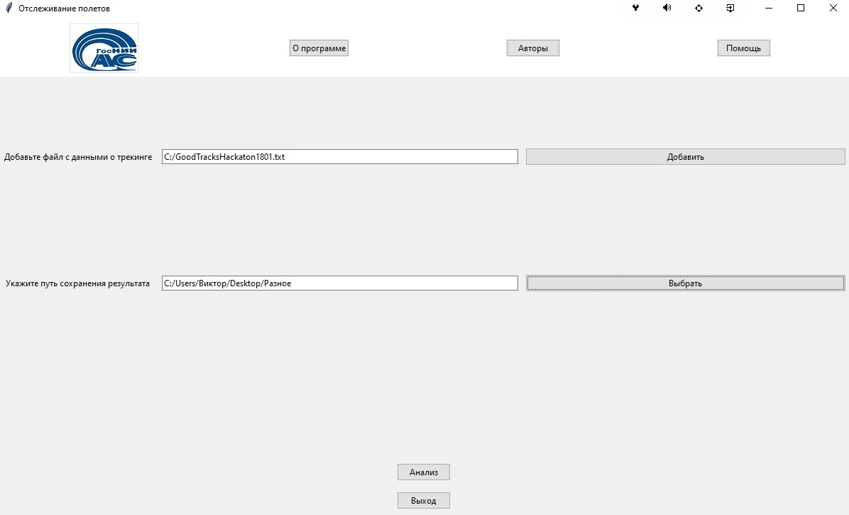
8
Демонстрация решения

Slide 9
Спасибо за внимание!

